Slide 1




Secretaria de Patrimônio da União - SPU
Sistema Integrado de Gestão e Automação
– SIGA
Coordenação-Geral de Atendimento - CGATE
Janeiro/2024

Slide 2






SIGA
O que é o SIGA?
O Sistema Integrado de Gestão e Automação (SIGA) é o sistema criado para gestão de processos internos das Superintendências, tais como:
Atendimentos telefônicos,
Atendimentos presenciais não agendados,
Demandas judiciais.
O sistema possui três módulos: Atendimento; Demandas Judiciais e de Controle; Geovisualizador.
O SIGA possibilita a visão macro dos processos, o acompanhamento, monitoramento e controle das demandas. Permite visualizar o volume de atendimentos realizados não agendados, nortear as ações de melhoria, melhorar a gestão dos atendimentos, verificar os assuntos mais demandados, quais são os gargalos, tendo assim insumos para melhoria dos serviços.

Slide 3



SIGA
O que é o SIGA?
A Portaria SPU/ME nº 5043 de 06 de junho de 2022 (SEI nº 37820700) define os pontos focais do SIGA nas Superintendências.
Os pontos focais tem permissão para cadastrar novos usuários, bem como atribuir as permissões necessárias para cada usuário da Superintendência.
Alteração de Pontos Focais: Processo SEI nº 19739.154217/2023-37.
Dúvidas Chat Teams "Sala Atendimento ao público"
Link de acesso ao sistema: https://sigaspu.economia.gov.br
Pode ser acessado pela Plataforma SPU:
https://mtegovbr.sharepoint.com/sites/PlataformaSPU/SitePages/Sistemas_e_Paineis_SPU.aspx
Ibi Chat -> Opção "Sistemas e Painéis":
https://teams.microsoft.com/l/app/f6405520-7907-4464-8f6e-9889e2fb7d8f?templateInstanceId=878e5df5-b2a5-4351-9915-666ffd611575&environment=d6086a95-57c7-e190-a40e-6954273122e1

Slide 4
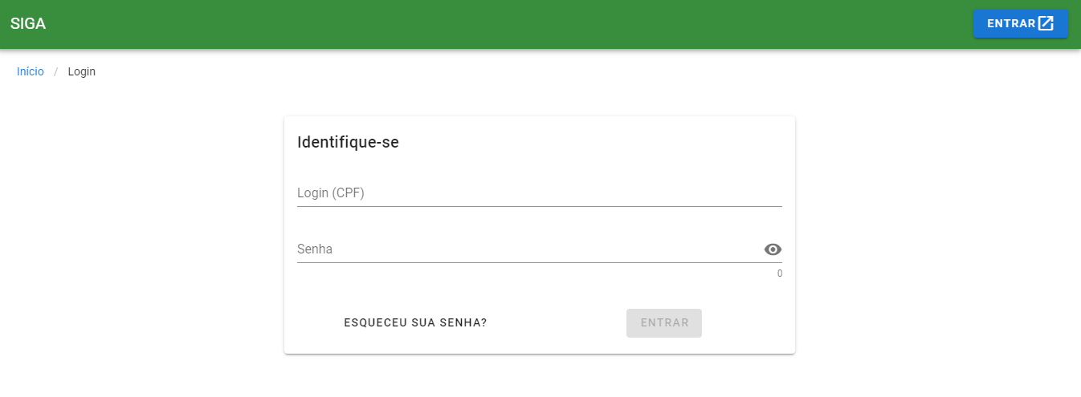
SIGA
Acessando o Sistema
Acesse o sistema (https://sigaspu.economia.gov.br) com seu CPF (sem pontos e sem traços) e a senha que você registrou após recebimento de e-mail de cadastramento.

Slide 5
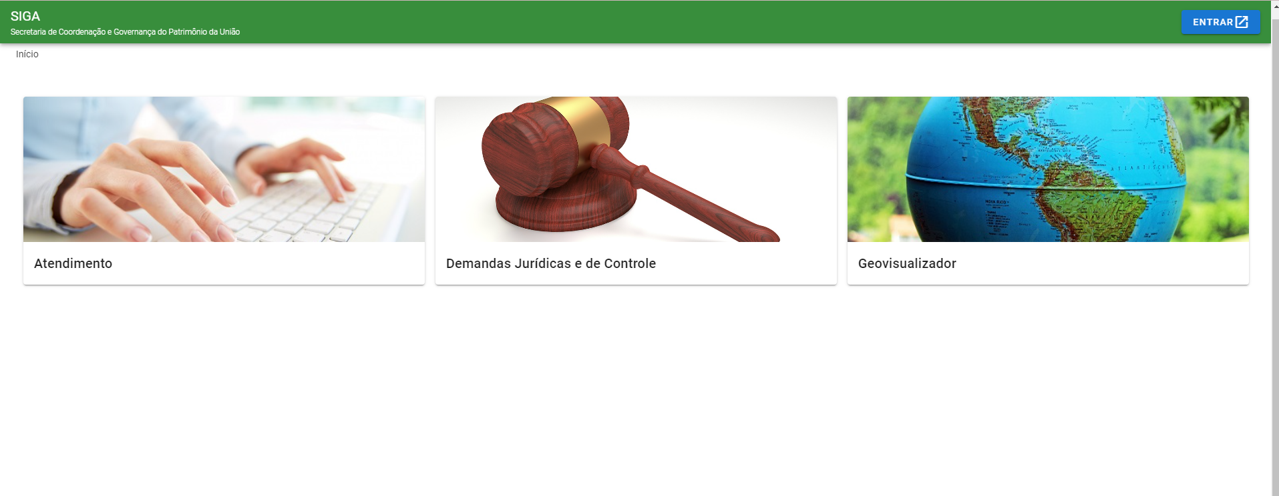
SIGA
Acessando o Sistema
Acesse o sistema (https://sigaspu.economia.gov.br) com seu CPF (sem pontos e sem traços) e a senha que você registrou após recebimento de e-mail de cadastramento.

Slide 6
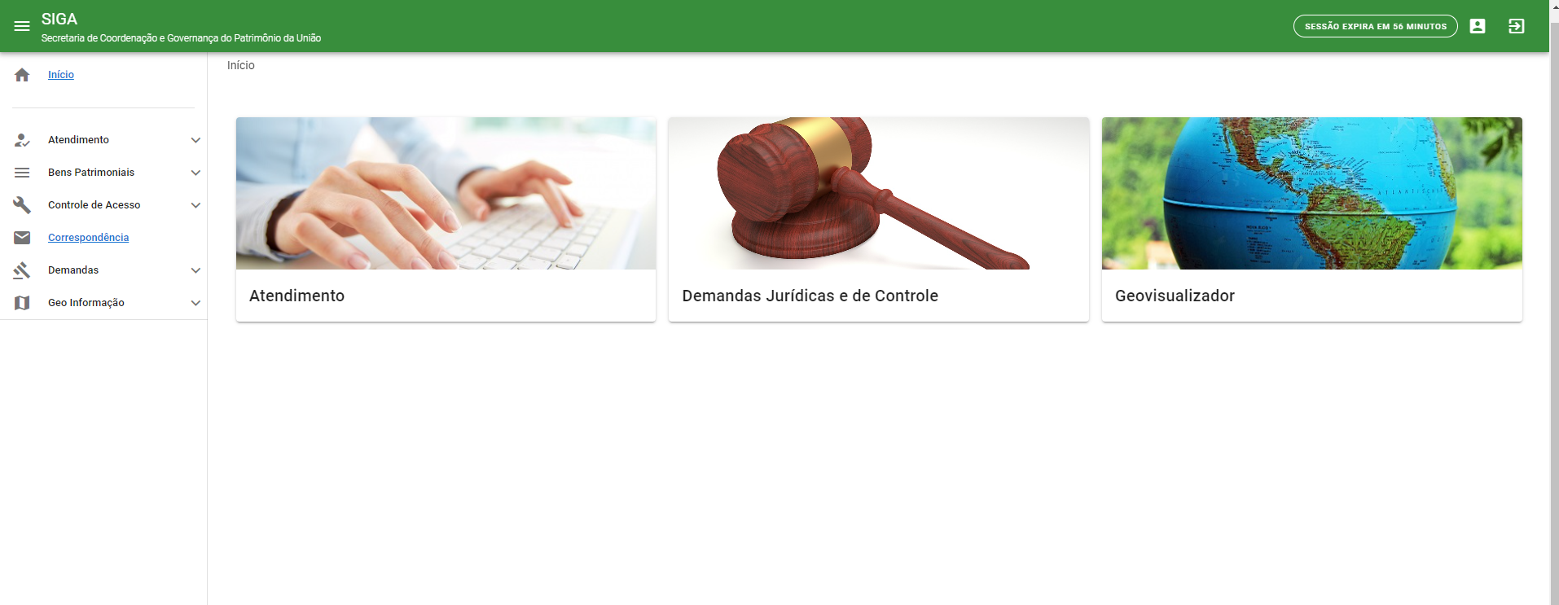
SIGA
Página Inicial
Módulo que permite o registro dos atendimentos realizados ao cidadão (não agendados) e acompanhamento das pendências.
Módulo que permite o registro e acompanhamento de demandas jurídicas e de órgãos de controle.
Módulo que permite a visualização geográfica das demandas jurídicas e de controle, a partir da importação de geometrias.

Slide 7
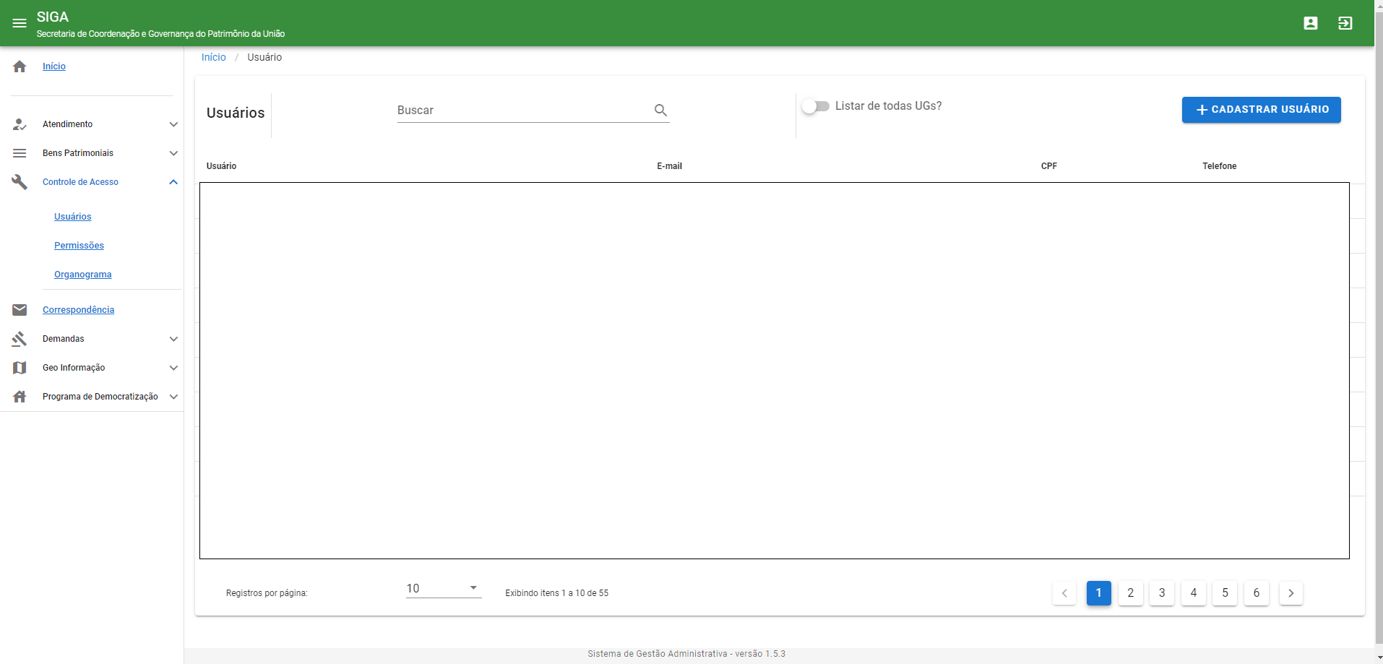
SIGA
Cadastramento de usuários
2. Clique na opção Cadastrar usuário
1. Acesse o menu Controle de acesso-> Usuários

Slide 8
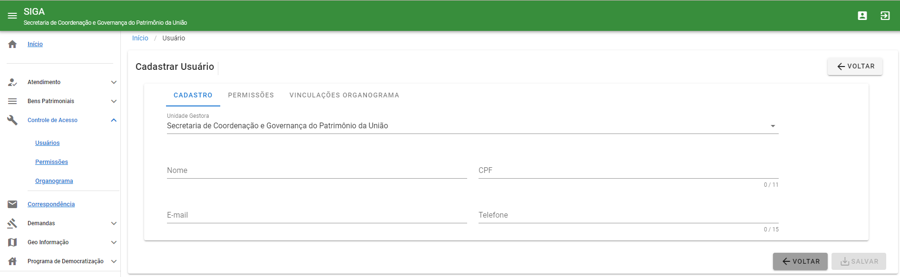
SIGA
Cadastramento de usuários
3. Na aba Cadastro, selecione a unidade gestora. Após isso, insira nome, CPF, e-mail institucional e telefone do servidor. Clique em salvar.

Slide 9
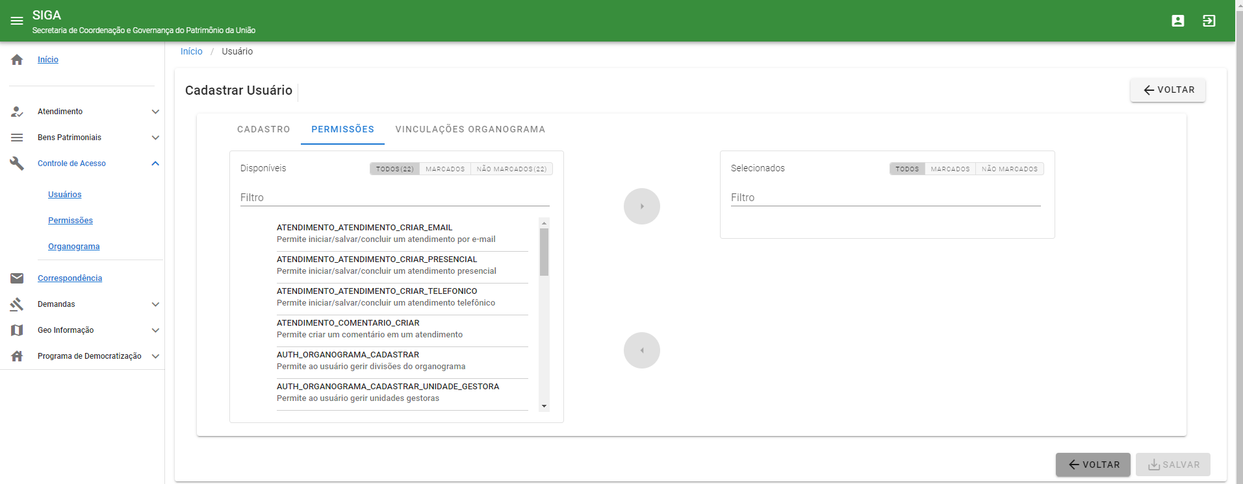
SIGA
Cadastramento de usuários
4.Na aba Permissões, selecione as permissões necessárias ao servidor. Clique em salvar.

Slide 10
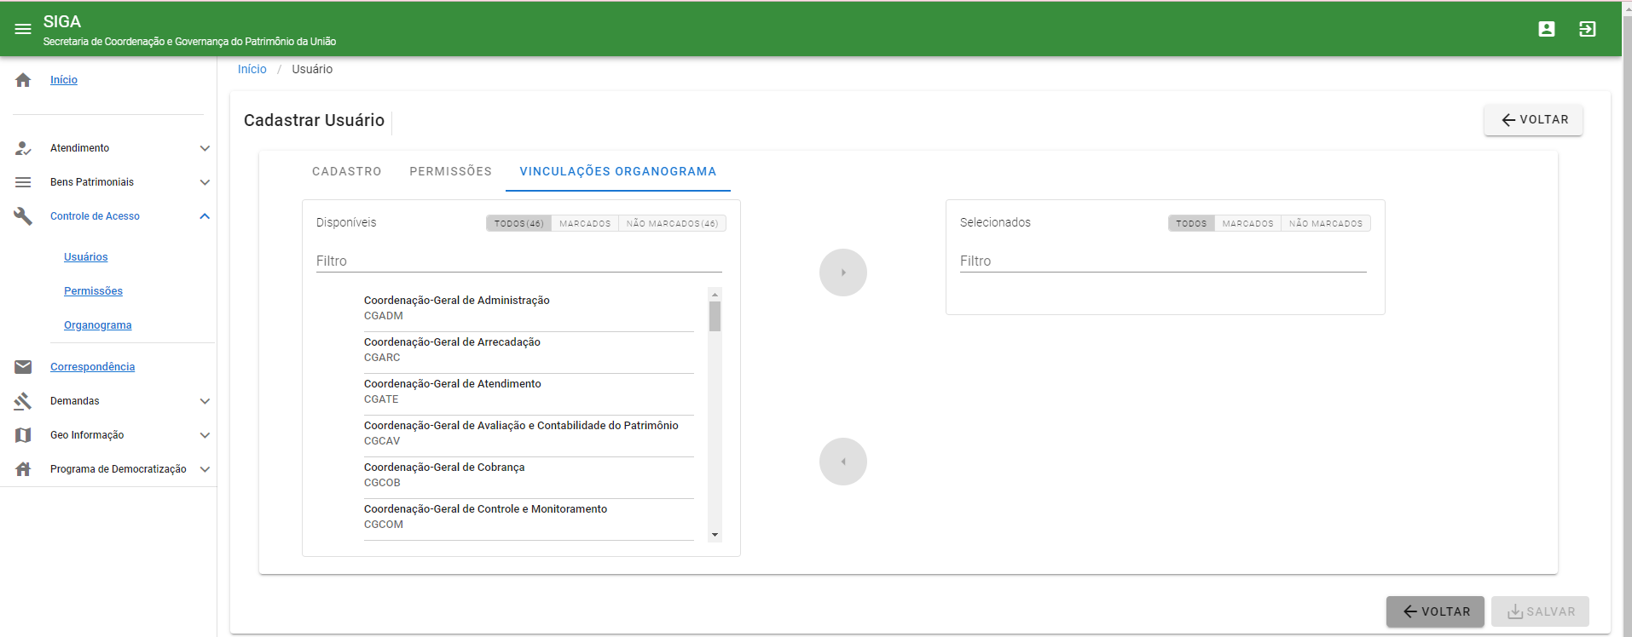
SIGA
Cadastramento de usuários
4.Na aba Vinculações Organograma, selecione a unidade que o servidor é vinculado. Clique em salvar.

Slide 11
SIGA
Módulo Atendimento
Clique no ícone Atendimento ou no menu Atendimento.

Slide 12
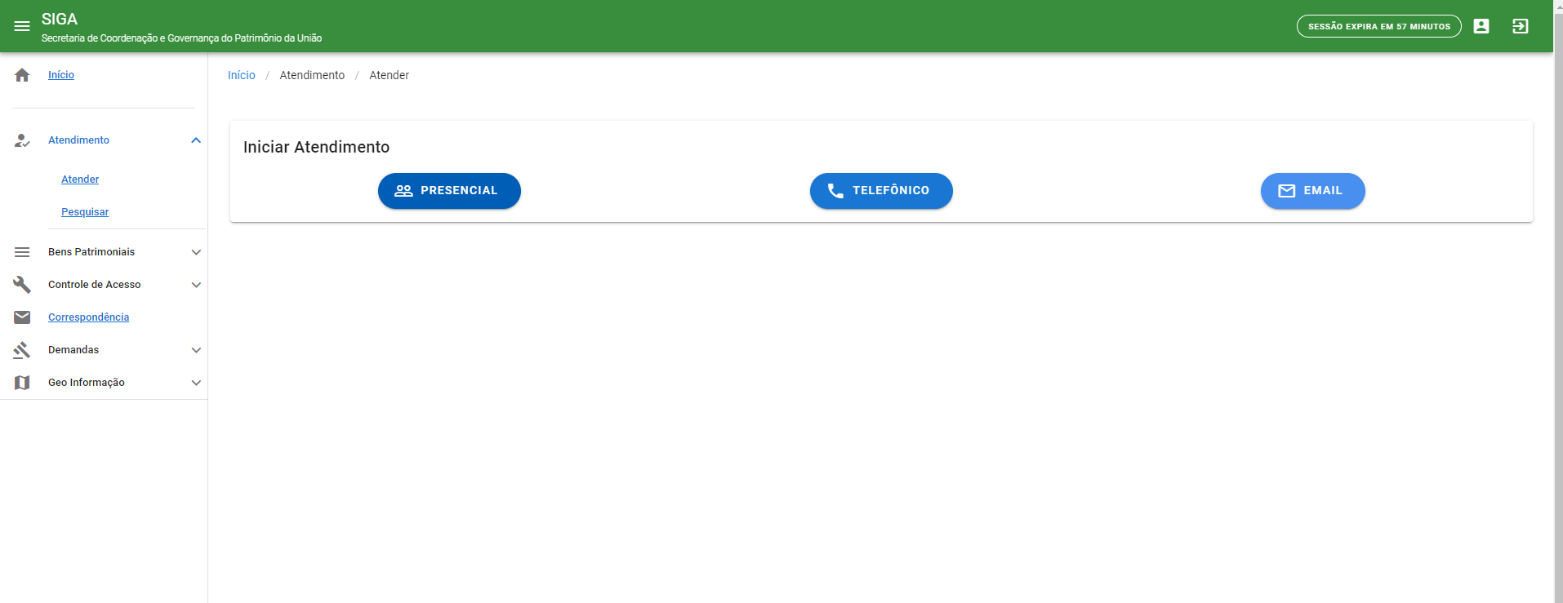
SIGA
Módulo Atendimento
Atenção: Os atendimentos (serviços, processos) por e-mail serão direcionados para o canal Fale Conosco.
Clique na opção desejada para iniciar o registro do atendimento (Presencial / Telefônico/Email).
O “Presencial” refere-se ao registro de atendimentos não agendados.
Clique em Pesquisar, se desejar consultar atendimentos concluídos, em andamento ou com pendência.
Atenção: ao iniciar o atendimento, não é possível o cancelamento. O atendente deve concluir o atendimento e inserir nos comentários que foi concluído por desistência.

Slide 13
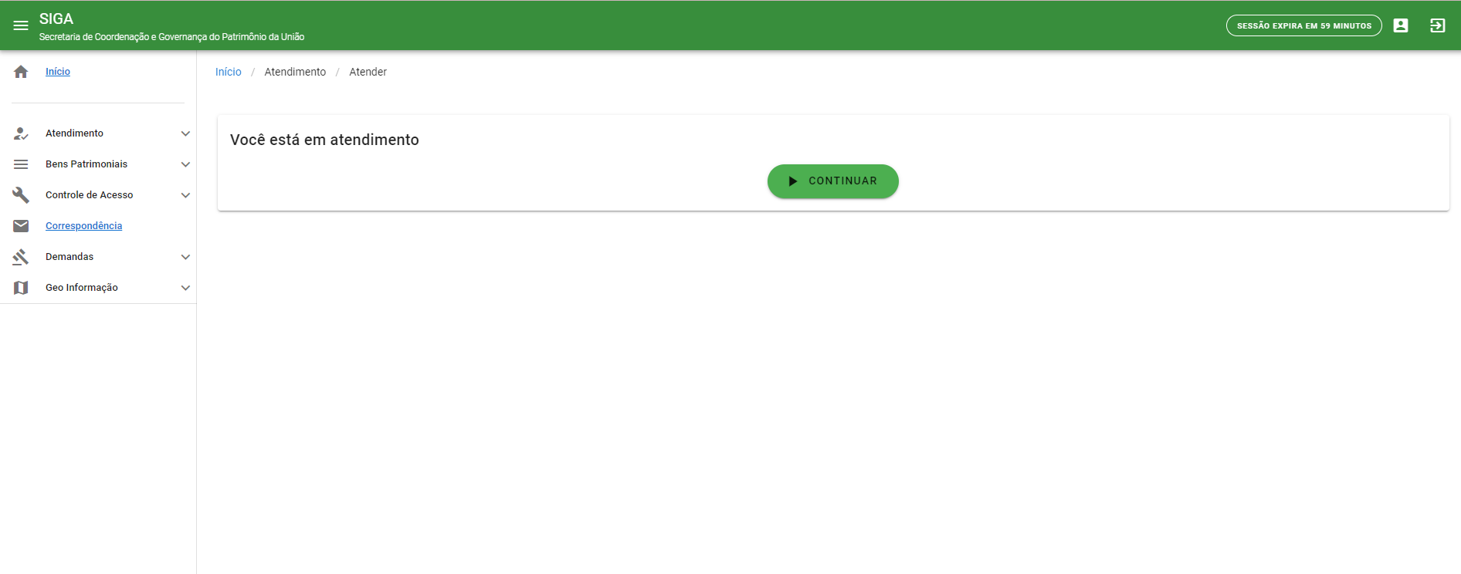
SIGA
Módulo Atendimento
Caso exista algum atendimento em andamento, o sistema abre o atendimento para conclusão. Clique em Continuar para prosseguir à conclusão do atendimento.

Slide 14
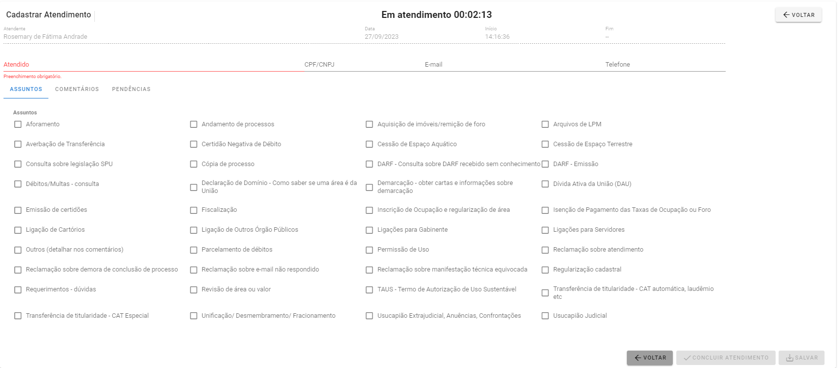
SIGA
Módulo Atendimento
Observe que o tempo de duração do atendimento está sendo registrado.
Para iniciar o registro do atendimento, preencha o campo Atendido (nome do requerente), sendo campo obrigatório. Informe também o CPF/CNPJ, E-mail e Telefone (opcionais).
Marque o tipo de assunto demandado.

Slide 15
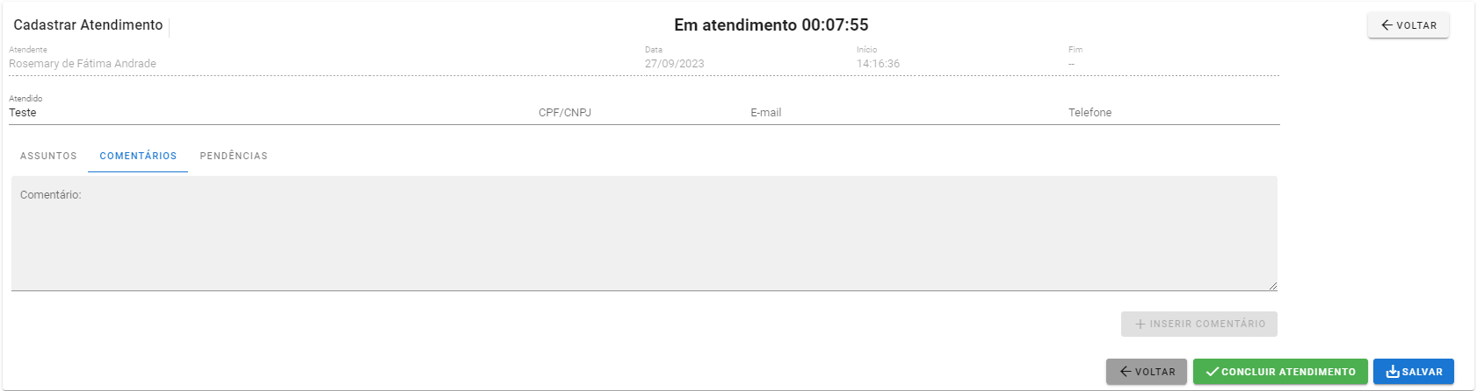
SIGA
Módulo Atendimento – Comentários
Na aba “Comentários”, registre no campo Comentários, informações sobre o atendimento realizado e que auxiliem em futuras pesquisas e identificação de oportunidades de melhoria. Ex. O Assunto selecionado na tela anterior foi Aforamento e o cidadão queria saber sobre remição de foro.
Para finalizar, clique em “Inserir comentário”.

Slide 16
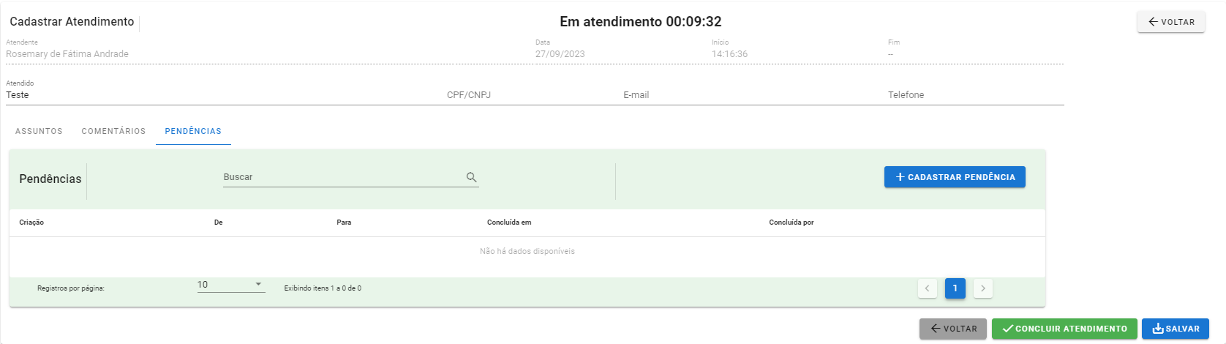
SIGA
Módulo Atendimento – Pendências
Atenção: O campo “Pendências” não deverá ser utilizado pois entrará em desuso. As demandas não resolvidas no atendimento devem ser direcionadas ao Fale Conosco ou a abertura de requerimentos no Portal de Serviços da SPU.

Slide 17
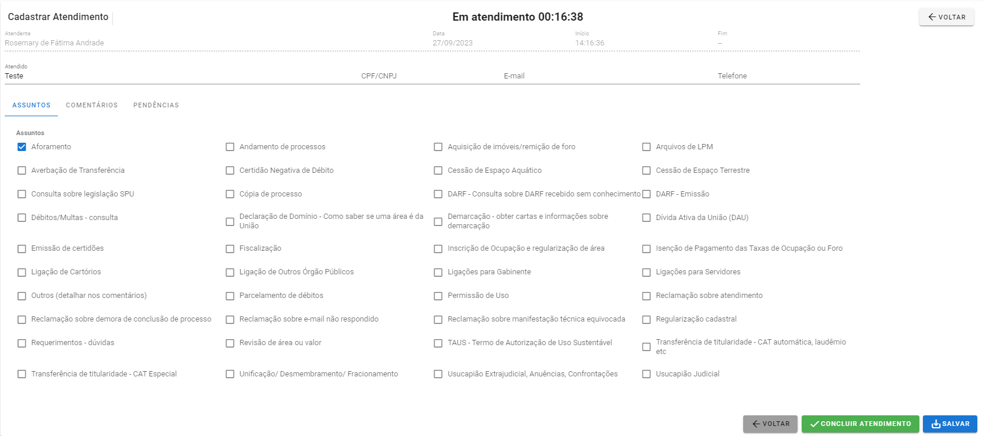
SIGA
Módulo Atendimento
1. Sempre registre o assunto para auxiliar o gerenciamento dos principais questionamentos.
2. Após inserir todas as informações, clique em Concluir atendimento.

Slide 18
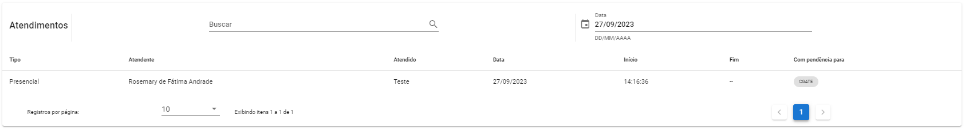
SIGA
Módulo Atendimento - Pesquisa
Verifique que os atendimentos que estão pendentes de resposta apresentam a área responsável pela condução da demanda no campo “Com pendência para”.
Como dar baixa nas pendências?
Os pontos focais podem atribuir as permissões necessárias para cada usuário, o que dá autonomia para as SPU na resolução das pendências.

Slide 19
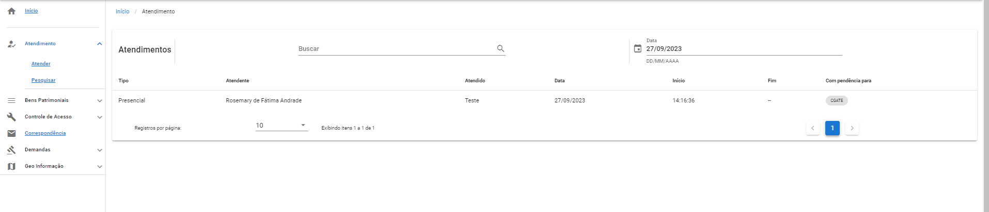
SIGA
Módulo Atendimento - Pesquisa
Clique em Pesquisar.
Para visualizar os atendimentos de determinada data, selecione a data desejada.
Para pesquisar pelo nome do Atendido, digite o nome no campo “Buscar”

Slide 20




Obrigado!

